Slide 1
Sicherheitsstandards Identifikation und Authentifikation
Modul D3.2
Referent: Dr. Jörg Cosfeld

Slide 2
Passwortverfahren - Gefahren
Einmal Passwort Verfahren
Eine Replay Attacke wird ausgeschlossen
2
23.09.2022

Slide 3
Passwortverfahren - Gefahren
Einmal Passwort Verfahren
Eine Replay Attacke wird ausgeschlossen
Man in the Middle – ist immer noch möglich!
3
23.09.2022

Slide 4
Passwortverfahren - Gefahren
Einmal Passwort Verfahren
Eine Replay Attacke wird ausgeschlossen
Man in the Middle – ist immer noch möglich!
Aufwand ist jedoch sehr hoch
4
23.09.2022

Slide 5
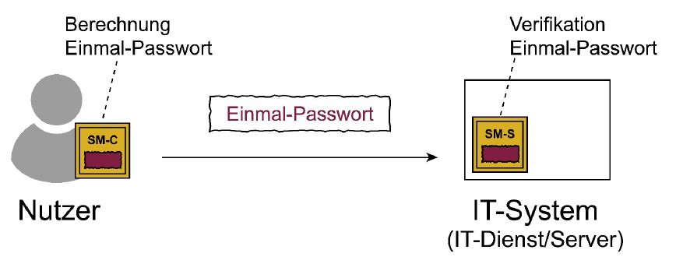
Passwortverfahren - Gefahren
Einmal Passwort Verfahren
5
23.09.2022

Slide 6
Passwortverfahren - Gefahren
Einmal Passwort Verfahren
SM-C – Hardware Sicherheitsmodul
6
23.09.2022

Slide 7
Passwortverfahren - Gefahren
Einmal Passwort Verfahren
SM-S – Hardware
Sicherheitsmodul
SM-C – Hardware Sicherheitsmodul
7
23.09.2022

Slide 8
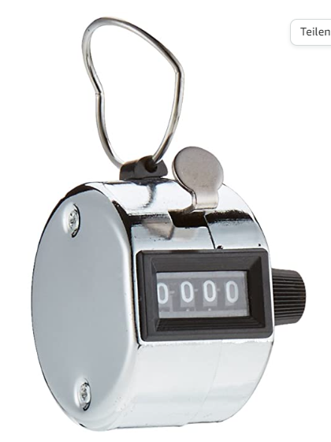
Passwortverfahren - Gefahren
Wie oft gibt der User das PW ein?
Einmal Passwort Verfahren
SM-S – Hardware
Sicherheitsmodul
SM-C – Hardware Sicherheitsmodul
8
23.09.2022

Slide 9
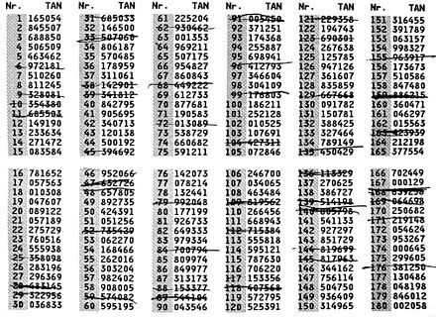
Passwortverfahren - Gefahren
Einmal Passwort Verfahren
9
23.09.2022

Slide 10
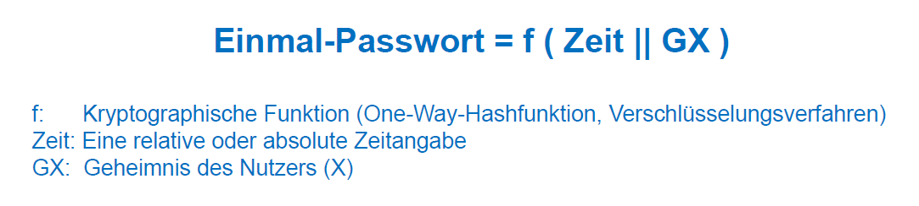
Passwortverfahren - Gefahren
Einmal Passwort Verfahren
Auch hier Einsatz von Hash-Funktionen
Es folgt: kurzzeitig gültiges Einmal PW
10
23.09.2022

Slide 11
Passwortverfahren - Gefahren
Einmal Passwort Verfahren
Auch hier Einsatz von Hash-Funktionen
Es folgt: kurzzeitig gültiges Einmal PW
Beide Seiten müssen f und GX kennen!
11
23.09.2022

Slide 12
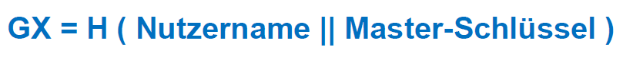
Passwortverfahren - Gefahren
Einmal Passwort Verfahren
Auch hier Einsatz von Hash-Funktionen
Es folgt: kurzzeitig gültiges Einmal PW
Wird auf beiden Seiten berechnet.
12
23.09.2022

Slide 13
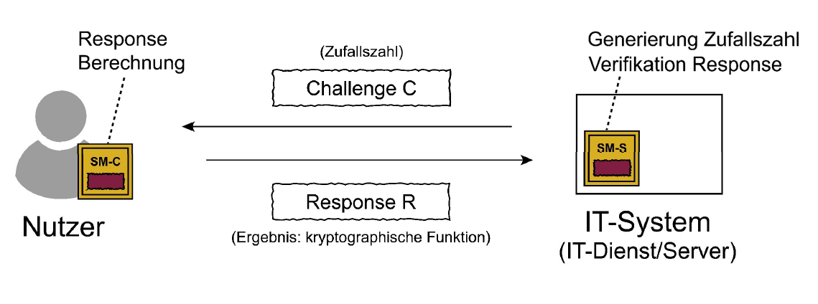
Passwortverfahren - Gefahren
Challenge-Response Verfahren
Durchführung einer spontanen kryptographischen Operation
13
23.09.2022

Slide 14
Passwortverfahren - Gefahren
Challenge-Response Verfahren
Durchführung einer spontanen kryptographischen Operation
SM-C und SM-S wieder vorhanden
14
23.09.2022

Slide 15
Passwortverfahren - Gefahren
Challenge-Response Verfahren
Durchführung einer spontanen kryptographischen Operation
SM-C und SM-S wieder vorhanden
Kryptologische Funktion in SM-C und SM-S berechnet
15
23.09.2022

Slide 16
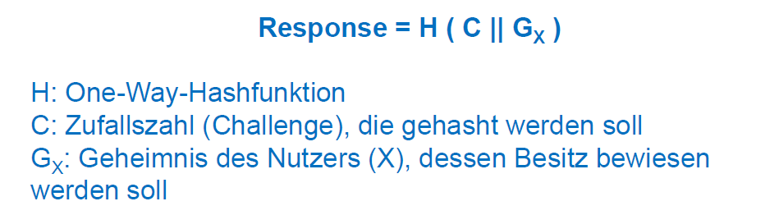
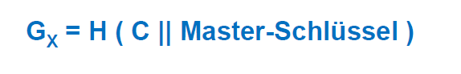
Passwortverfahren - Gefahren
Challenge-Response Verfahren
Durchführung einer spontanen kryptographischen Operation
SM-C und SM-S wieder vorhanden
Kryptologische Funktion in SM-C und SM-S berechnet
16
23.09.2022

Slide 17
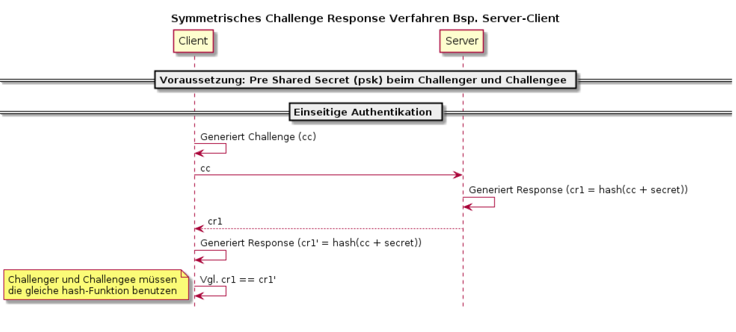
Passwortverfahren - Gefahren
Challenge-Response Verfahren
Durchführung einer spontanen kryptographischen Operation
17
23.09.2022

Slide 18
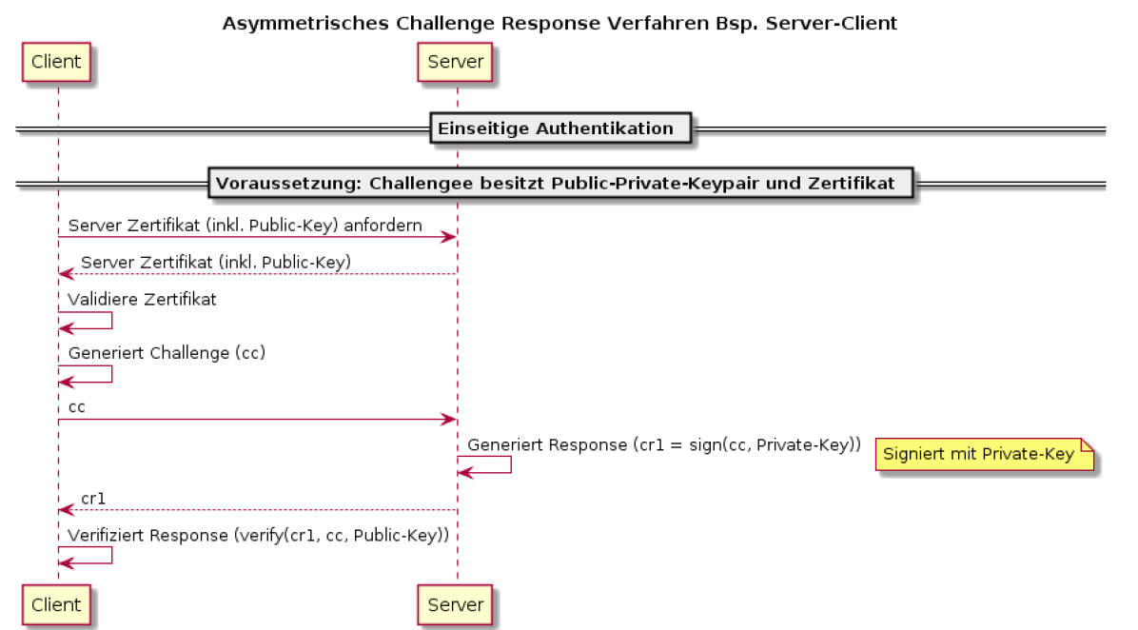
Passwortverfahren - Gefahren
Challenge-Response Verfahren
Durchführung einer spontanen kryptographischen Operation
18
23.09.2022

Slide 19
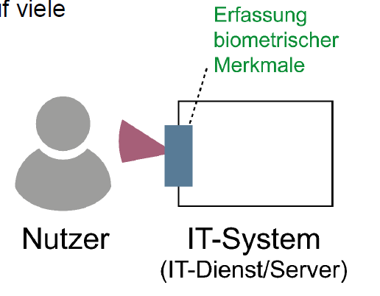
Passwortverfahren - Gefahren
Biometrisches Verfahren
Es werden physiologische oder verhaltenstypische, also
personengebundene Charakteristika verwendet.
19
23.09.2022

Slide 20
Passwortverfahren - Gefahren
Biometrisches Verfahren
Es werden physiologische oder verhaltenstypische, also
personengebundene Charakteristika verwendet.
Biometrische Merkmale können nicht unmittelbar gestohlen und
im Allgemeinen nur schwer kopiert werden.
20
23.09.2022

Slide 21
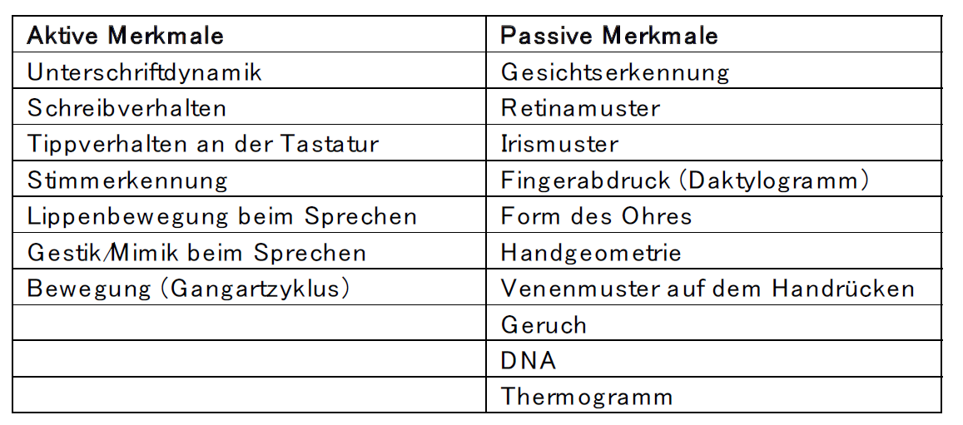
Passwortverfahren - Gefahren
Biometrisches Verfahren
21
23.09.2022

Slide 22
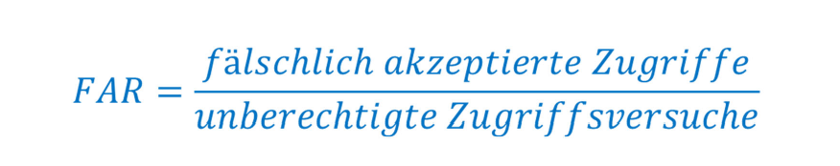
Passwortverfahren - Gefahren
Biometrisches Verfahren
Erkennung einer nichtberechtigten Person als berechtigt
22
23.09.2022

Slide 23
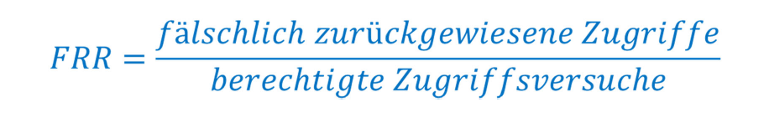
Passwortverfahren - Gefahren
Biometrisches Verfahren
Erkennung einer nichtberechtigten Person als berechtigt
Unberechtigte Abweisung berechtigter Personen
23
23.09.2022

Slide 24
Passwortverfahren - Gefahren
Biometrisches Verfahren
Gewisser Spielraum muss erlaubt sein.
Erkennung einer nichtberechtigten Person als berechtigt
Es gibt immer eine Wahrscheinlichkeit der Falsch oder Nichtakzeptanz
Unberechtigte Abweisung berechtigter Personen
24
23.09.2022

Slide 25
Passwortverfahren - Gefahren
Biometrisches Verfahren
Gewisser Spielraum muss erlaubt sein.
Erkennung einer nichtberechtigten Person als berechtigt
Kryptographischer Schlüssel kann nicht
abgeleitet
Unberechtigte Abweisung berechtigter Personen
25
23.09.2022

Slide 26
Passwortverfahren - Gefahren
Biometrisches Verfahren
Einführung der Equal Error Rate
Je höher der Sicherheitsbereich ist, umso mehr fälschliche Abweisungen sollten toleriert werden.
26
23.09.2022

Slide 27
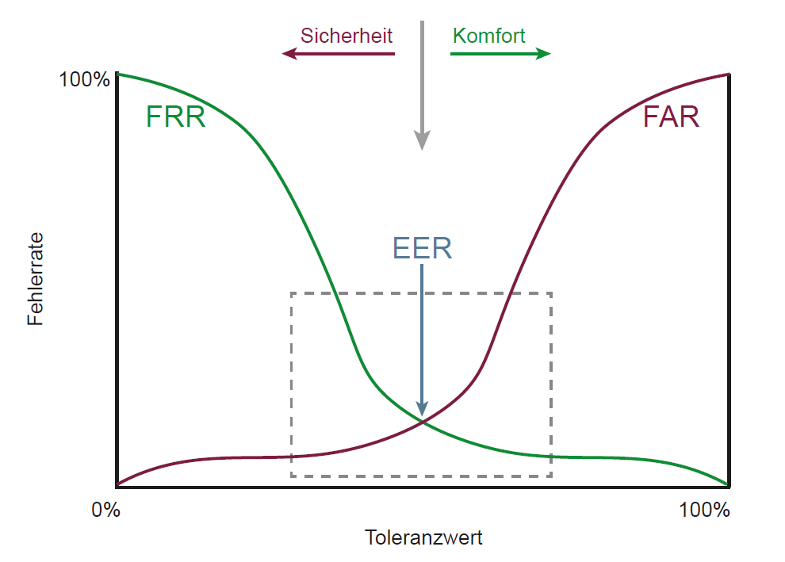
Passwortverfahren - Gefahren
Biometrisches Verfahren
Einführung der Equal Error Rate
27
23.09.2022

Slide 28

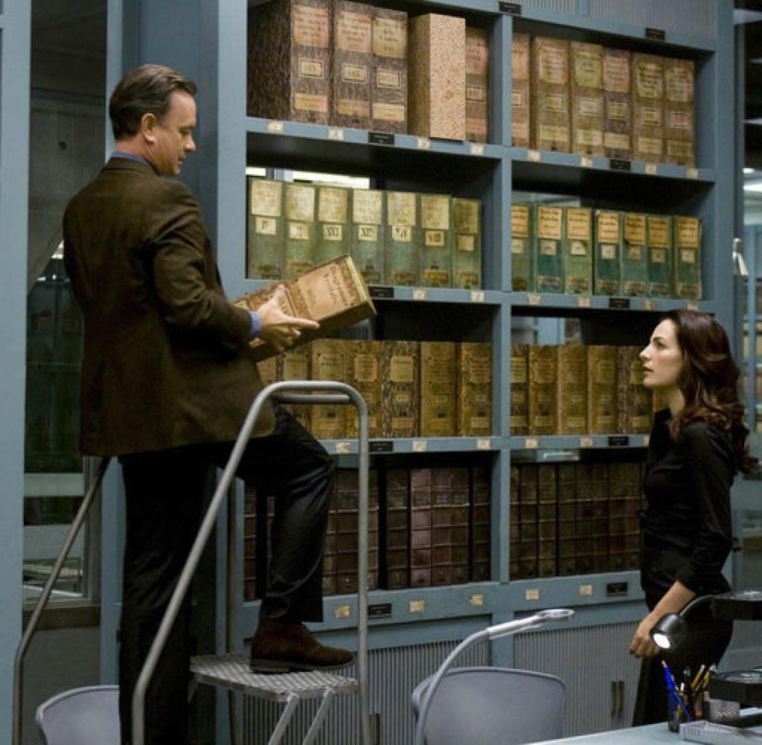
Passwortverfahren - Gefahren
Biometrisches Verfahren
Einführung der Equal Error Rate
28
23.09.2022

Slide 29

Passwortverfahren - Gefahren
Biometrisches Verfahren
Einführung der Equal Error Rate
29
23.09.2022

Slide 30

Passwortverfahren - Gefahren
Biometrisches Verfahren
Einführung der Equal Error Rate
30
23.09.2022

Slide 31
Passwortverfahren - Gefahren
Biometrisches Verfahren
Einführung der Equal Error Rate
31
23.09.2022

Slide 32
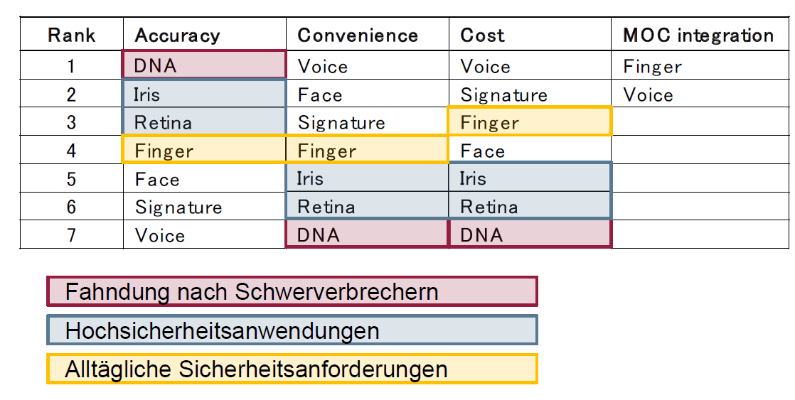

Passwortverfahren - Gefahren
Biometrisches Verfahren
Einführung der Equal Error Rate
Beste Lösung
Schlechteste Lösung
32
23.09.2022

Slide 33
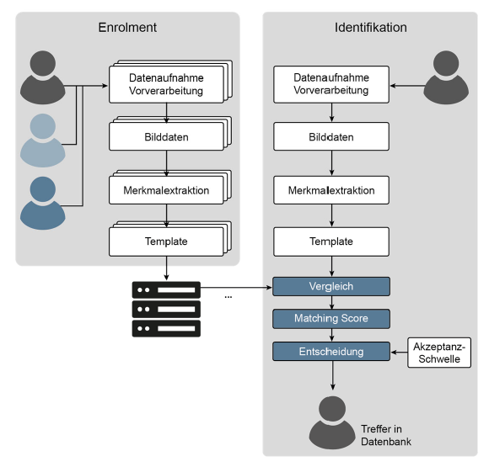
Passwortverfahren - Gefahren
Biometrisches Verfahren – Anwendungen
Prozess gleicht auf
verschiedene
Datenbanken zu
33
23.09.2022

Slide 34
Passwortverfahren - Gefahren
Biometrisches Verfahren – Anwendungen
Prozess gleicht auf
verschiedene
Datenbanken zu
Mitarbeiter wird eingepflegt
34
23.09.2022

Slide 35
Passwortverfahren - Gefahren
Biometrisches Verfahren – Anwendungen
Prozess gleicht auf
verschiedene
Datenbanken zu
Mitarbeiter wird eingepflegt
Reicht der Score aus?
35
23.09.2022

Slide 36
Passwortverfahren - Gefahren
Biometrisches Verfahren – Anwendungen
Prozess gleicht auf
verschiedene
Datenbanken zu
Mitarbeiter wird eingepflegt
Reicht der Score aus?
36
23.09.2022

Slide 37
Passwortverfahren - Gefahren
Biometrisches Verfahren – Anwendungen
Prozess gleicht auf
verschiedene
Datenbanken zu
Mitarbeiter wird eingepflegt
Reicht der Score aus?
37
23.09.2022

Slide 38
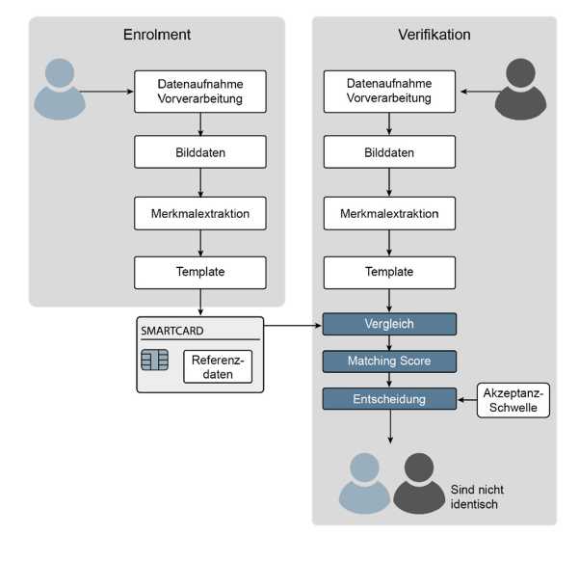
Passwortverfahren - Gefahren
Biometrisches Verfahren – Anwendungen
Smartcard als
Medium
Reicht der Score aus?
38
23.09.2022

Slide 39
Passwortverfahren - Gefahren
Biometrisches Verfahren – Anwendungen
Wo packen Angreifer hier an?
Reicht der Score aus?
39
23.09.2022

Slide 40
Passwortverfahren - Gefahren
Biometrisches Verfahren – Anwendungen
Wo packen Angreifer hier an?
Manipulation der Smartcard oder dem
Vergleich
Reicht der Score aus?
40
23.09.2022

Slide 41
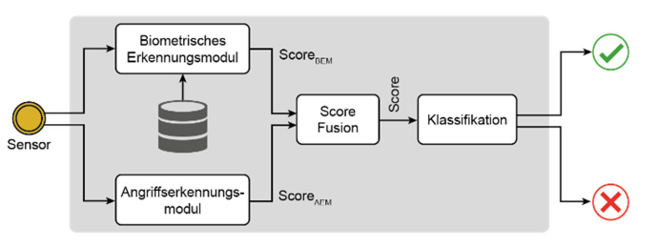
Passwortverfahren - Gefahren
Biometrisches Verfahren – Anwendungen
Wo packen Angreifer hier an?
Manipulation der Smartcard oder dem
Vergleich
41
23.09.2022

Slide 42
Passwortverfahren - Gefahren
Biometrisches Verfahren – Anwendungen
Wo packen Angreifer hier an?
Manipulation der Smartcard oder dem
Vergleich
42
23.09.2022

Slide 43
Mehrfaktor Authentifizierung
Generelle Idee:
Verwendet unterschiedliche und insbesondere unabhängige
Klassen von Authentifizierungsverfahren.
Kombination aus den Verfahren der letzten Vorlesungen.
43
23.09.2022

Slide 44

Mehrfaktor Authentifizierung
Generelle Idee:
Verwendet unterschiedliche und insbesondere unabhängige
Klassen von Authentifizierungsverfahren.
Sicherheitsmodul SM-C muss mit PIN Eingabe aktiviert werden.
44
23.09.2022

Slide 45
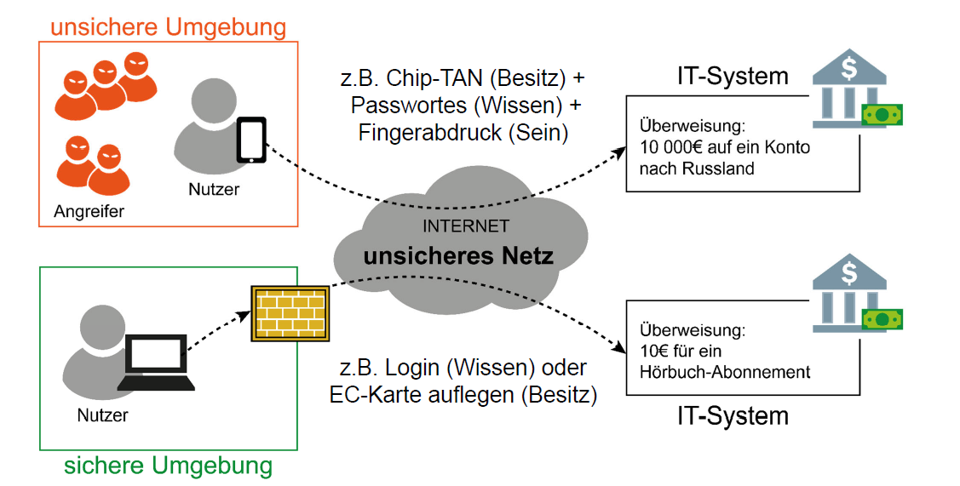
Mehrfaktor Authentifizierung
45
23.09.2022

Slide 46
Mehrfaktor Authentifizierung
Drei Verfahren
Ein Verfahren + wird zu oder
46
23.09.2022

Slide 47
Mehrfaktor Authentifizierung
Drei Verfahren
Probleme treten auf.
Was machen Sie?
Ein Verfahren + wird zu oder
47
23.09.2022

Slide 48
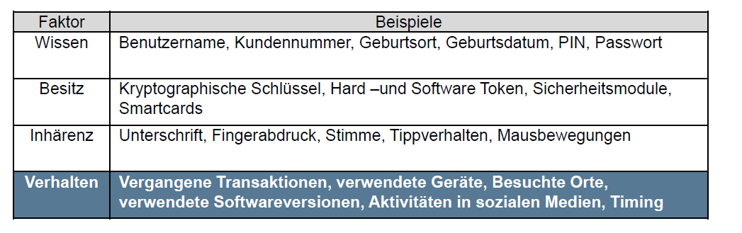
Mehrfaktor Authentifizierung
Drei Verfahren
Probleme treten auf.
Was machen Sie?
Verhalten wird definiert.
48
23.09.2022

Slide 49
Mehrfaktor Authentifizierung
Drei Verfahren
Probleme treten auf.
Was machen Sie?
Verhalten wird definiert.
49
23.09.2022

Slide 50
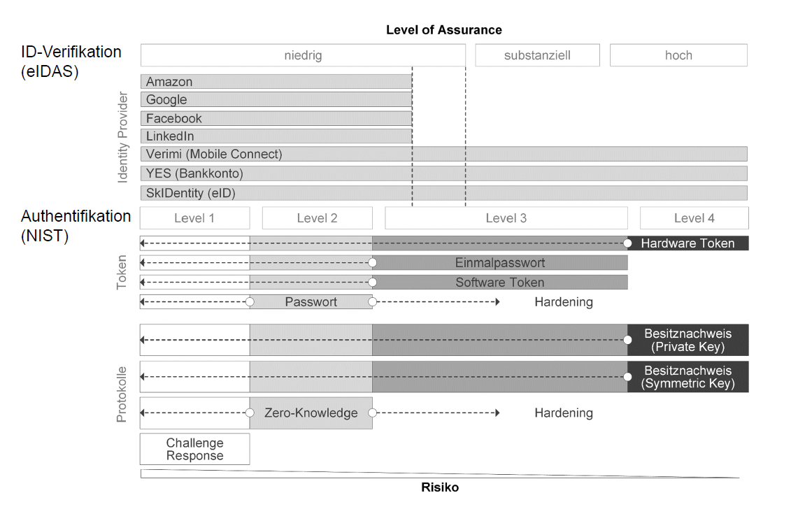
Mehrfaktor Authentifizierung
Niedrige Level setzten auf PW
Hohe Level auf Hardware-Nachweise
50
23.09.2022

Slide 51
Mehrfaktor Authentifizierung
Niedrige Level setzten auf PW
Hohe Level auf Hardware-Nachweise
51
23.09.2022

Slide 52
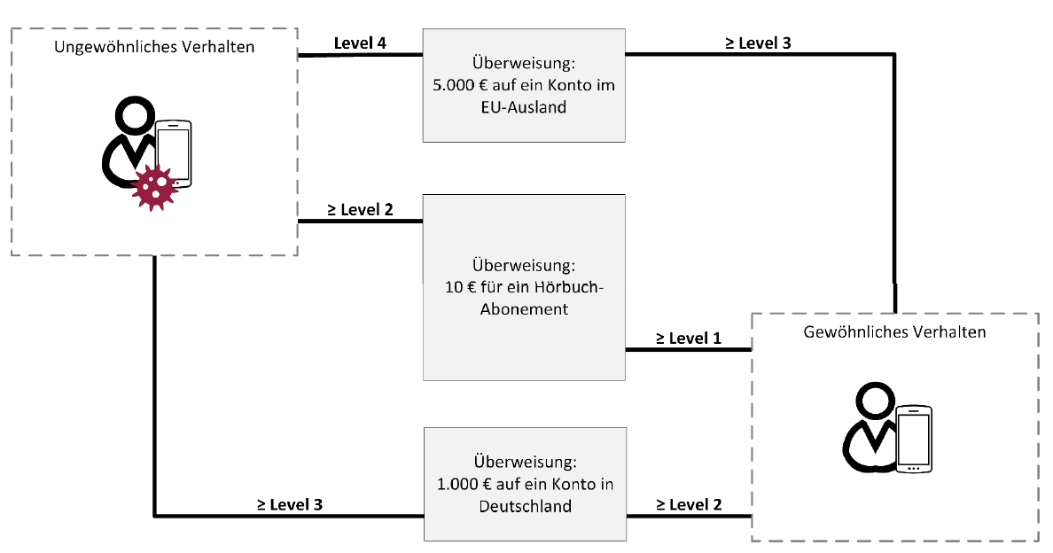
Mehrfaktor Authentifizierung
Ihre Meinung?
52
23.09.2022

Slide 53
Mehrfaktor Authentifizierung
Ihre Meinung?
53
23.09.2022

Slide 54
Mehrfaktor Authentifizierung
Ihre Meinung?
54
23.09.2022

Slide 55
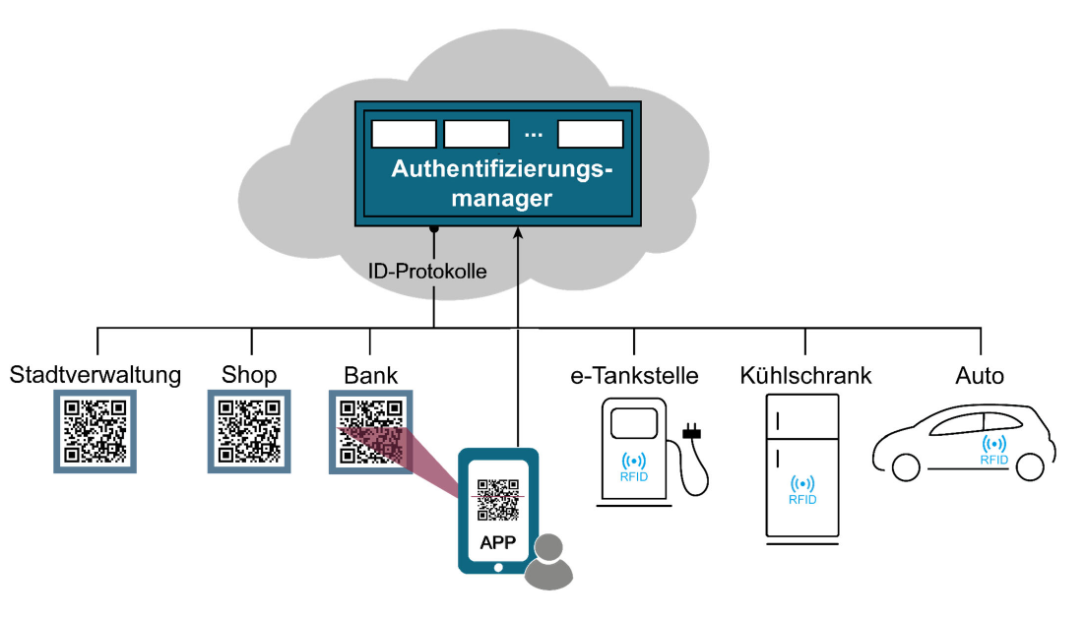
Moderne Authentifizierungssysteme
Verschlankung von dem was im Unternehmen kompliziert abgebildet wird.
55
23.09.2022

Slide 56
Moderne Authentifizierungssysteme
Verschlankung von dem was im Unternehmen kompliziert abgebildet wird.
Cloud
56
23.09.2022

Slide 57
Moderne Authentifizierungssysteme
Manager
Trennung von Medien
Medium
57
23.09.2022

Slide 58

Moderne Authentifizierungssysteme
Manager
Trennung von Medien
Medium
58
23.09.2022

Slide 59
Moderne Authentifizierungssysteme
Vermittelt zwischen User
und Programm.
Liefert QR-Code an den Dienstanbieter
Versichert den Dienstanbieter dass der User authentifiziert ist
59
23.09.2022

Slide 60
Moderne Authentifizierungssysteme
Vermittelt zwischen User
und Programm.
Liefert QR-Code an den Dienstanbieter
Versichert den Dienstanbieter dass der User authentifiziert ist
App agiert dann SM-S und SM-C.
Adaptiv Biometrische Verfahren
PIN
PKI
60
23.09.2022

Slide 61

Moderne Authentifizierungssysteme
Vermittelt zwischen User
und Programm.
Liefert QR-Code an den Dienstanbieter
Versichert den Dienstanbieter dass der User authentifiziert ist
App agiert dann SM-S und SM-C.
Adaptiv Biometrische Verfahren
PIN
PKI
61
23.09.2022

Slide 62
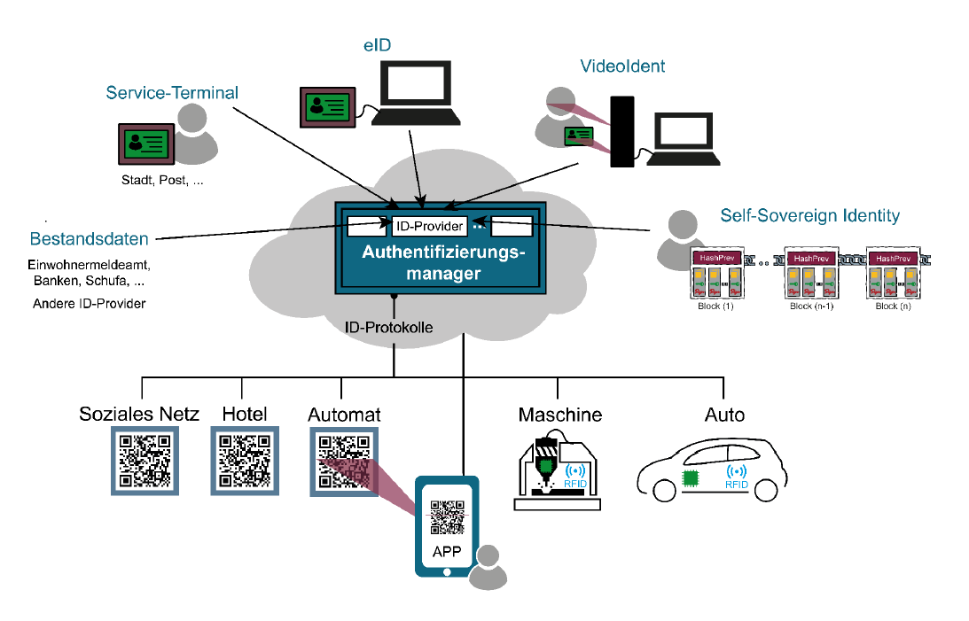
Moderne Authentifizierungssysteme
Schnittstellen zu sehr vielen Systemen Denkbar
62
23.09.2022

Slide 63
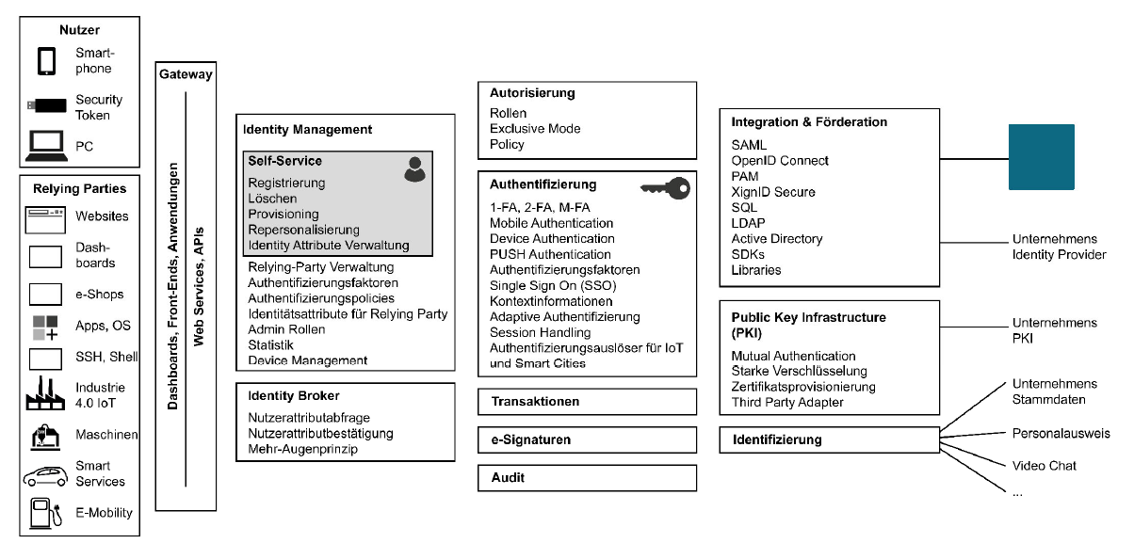
Moderne Authentifizierungssysteme
63
23.09.2022

Slide 64
Moderne Authentifizierungssysteme
Was ist wichtig für die HSD?
64
23.09.2022

Slide 65
Moderne Authentifizierungssysteme
Was ist wichtig für die HSD?
Hier geht immense Programmierarbeit rein.
65
23.09.2022

Slide 66
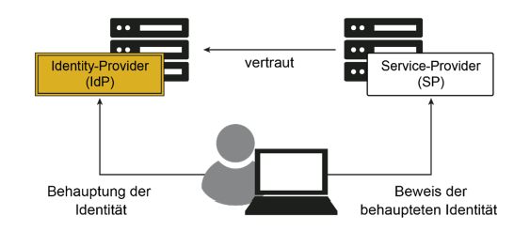
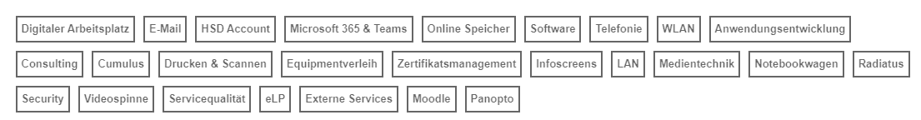
Moderne Authentifizierungssysteme
Was ist wichtig für die HSD?
Muss für jeden Service der HSD ausgeführt werden.
66
23.09.2022

Slide 67
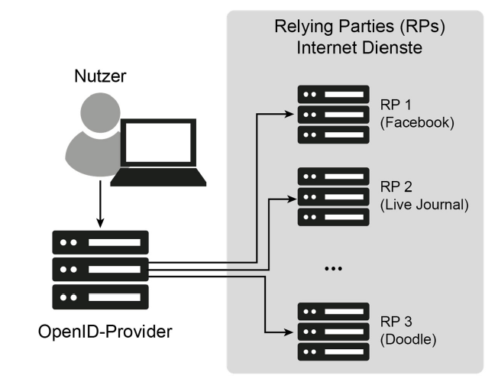
Moderne Authentifizierungssysteme
Standard im Internet?
Stellt die Weiche
67
23.09.2022

